Slide 1




Slide 2
FRAMEWORKS PARA DESENVOLVIMENTO EM IA
NESTE CAPÍTULO, ABORDAREMOS OS PRINCIPAIS FRAMEWORKS DE INTELIGÊNCIA ARTIFICIAL: KERAS, TENSORFLOW E PYTORCH. KERAS OFERECE UMA INTERFACE INTUITIVA PARA PROTOTIPAGEM RÁPIDA, IDEAL PARA INICIANTES. TENSORFLOW É ROBUSTO E ESCALÁVEL, AMPLAMENTE UTILIZADO EM PRODUÇÃO, ENQUANTO PYTORCH SE DESTACA PELA FACILIDADE DE USO E FLEXIBILIDADE, SENDO POPULAR NA PESQUISA. ANALISAREMOS AS CARACTERÍSTICAS E APLICAÇÕES DE CADA FRAMEWORK PARA ENTENDER COMO ELES PODEM SER USADOS NO DESENVOLVIMENTO DE SOLUÇÕES DE IA.

Slide 3
EXPLORANDO KERAS, TENSORFLOW E PYTORCH: OS PRINCIPAIS FRAMEWORKS PARA DESENVOLVIMENTO EM IA
DESCUBRA COMO KERAS, TENSORFLOW E PYTORCH ESTÃO MOLDANDO O FUTURO DA INTELIGÊNCIA ARTIFICIAL!

Slide 4
DEEP LEARNING FRAMEWORKS
Deep Learning Frameworks são bibliotecas de software que facilitam a construção, treinamento e implementação de modelos de aprendizado profundo.
Eles fornecem abstrações e ferramentas para lidar com tarefas complexas, como redes neurais, simplificando o processo para desenvolvedores e pesquisadores.
Esses frameworks oferecem suporte a operações matemáticas eficientes, otimização de modelos e implementação de arquiteturas avançadas, como CNNs e RNNs.
Exemplos populares incluem TensorFlow, Keras e PyTorch, cada um com suas próprias características e benefícios, permitindo que profissionais de diferentes níveis desenvolvam soluções de IA de forma mais eficiente.

Slide 5
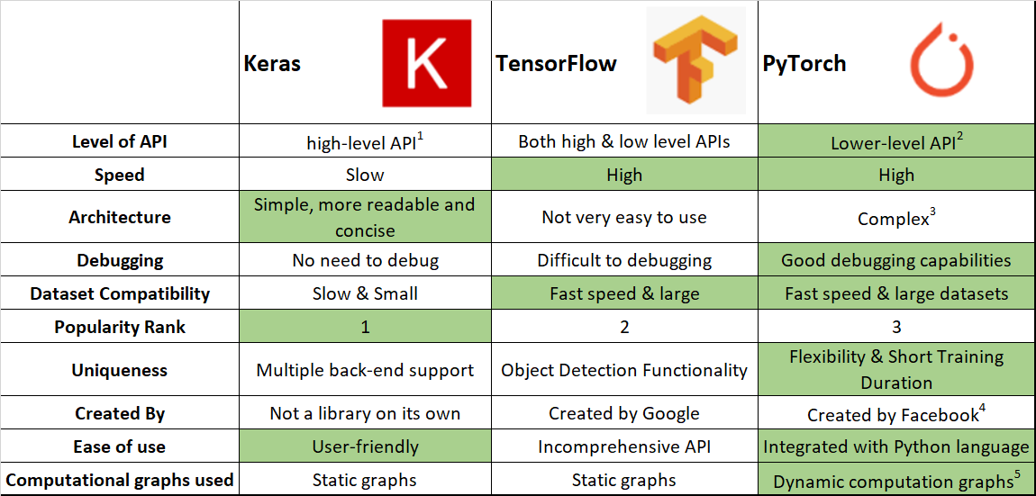
DEEP LEARNING FRAMEWORKS
https://blog.gopenai.com/tensorflow-vs-pytorch-vs-keras-9161988c19b9

Slide 6
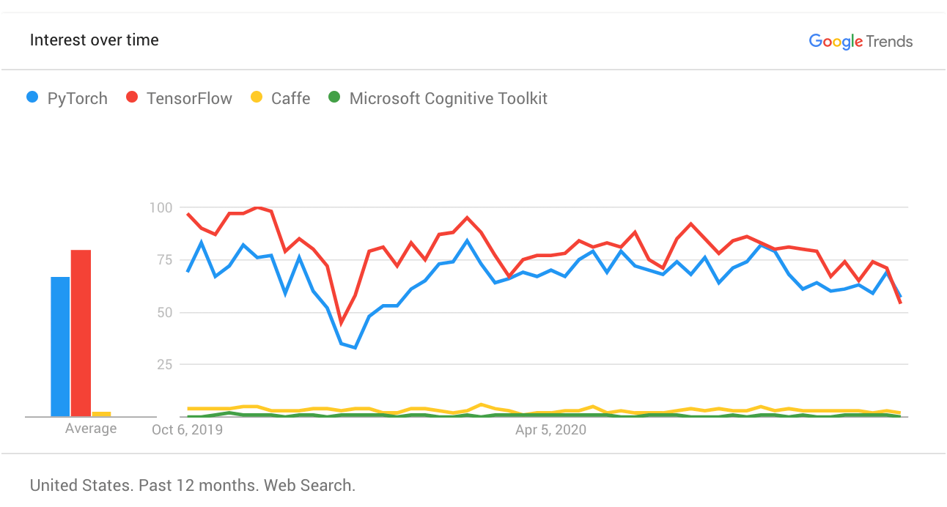
DEEP LEARNING FRAMEWORKS
https://tooploox.com/pytorch-vs-tensorflow-a-detailed-comparison

Slide 7
PONTOS CHAVE
Definição: Bibliotecas de software que facilitam a criação e treinamento de modelos de aprendizado profundo.
Abstrações: Fornecem ferramentas que simplificam o desenvolvimento de redes neurais complexas.
Eficiência: Otimizam operações matemáticas e melhoram o desempenho do treinamento de modelos.
Flexibilidade: Suportam diversas arquiteturas, como CNNs, RNNs e Transformers.
Exemplos Populares: TensorFlow, Keras e PyTorch, cada um com características únicas que atendem a diferentes necessidades.
Acessibilidade: Permitem que desenvolvedores e pesquisadores de diferentes níveis de experiência criem soluções de IA com mais facilidade.

Slide 8
OBRIGADO!

